Slide 1
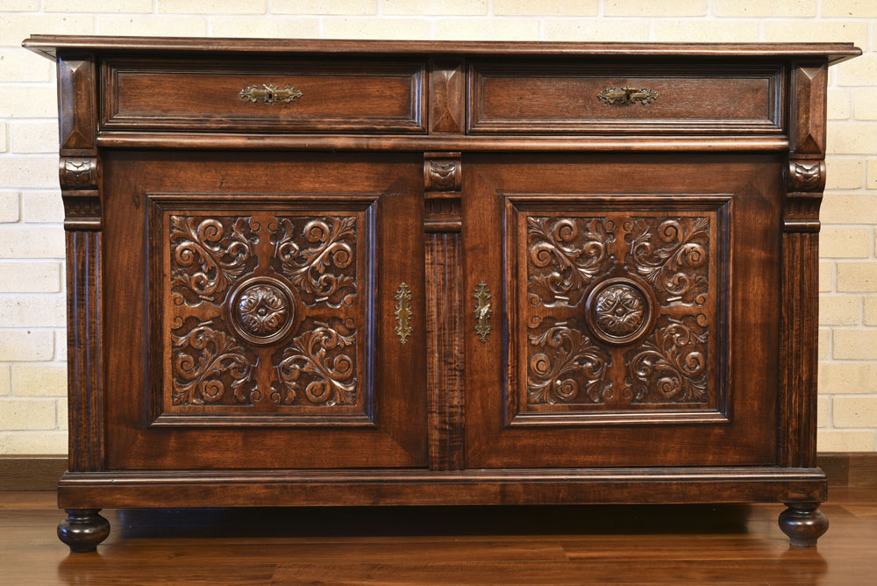
kast
groot
breed
deuren: breed / zwaar
lades (2): groot
laag
zwaar
duur

